Slide 1
МИНИСТЕРСТВО НАУКИ И ВЫСШЕГО ОБРАЗОВАНИЯ РОССИЙСКОЙ ФЕДЕРАЦИИ ФЕДЕРАЛЬНОЕ ГОСУДАРСТВЕННОЕ БЮДЖЕТНОЕ ОБРАЗОВАТЕЛЬНОЕ УЧРЕЖДЕНИЕ ВЫСШЕГО ОБРАЗОВАНИЯ КЕМЕРОВСКИЙ ГОСУДАРСТВЕННЫЙ УНИВЕРСИТЕТ Институт Цифры
Презентация семестровой работы по дисциплине
“Языки программирования”
Weather App
Выполнил:
студент группы ФИТ-211
Копытов Андрей Викторович

Slide 2

Тема проекта
1. Идея: Создание веб-приложения
2. API OpenWeather
Функционал:
Приветствие
Главная страница страница
Данные о погоде

Slide 3
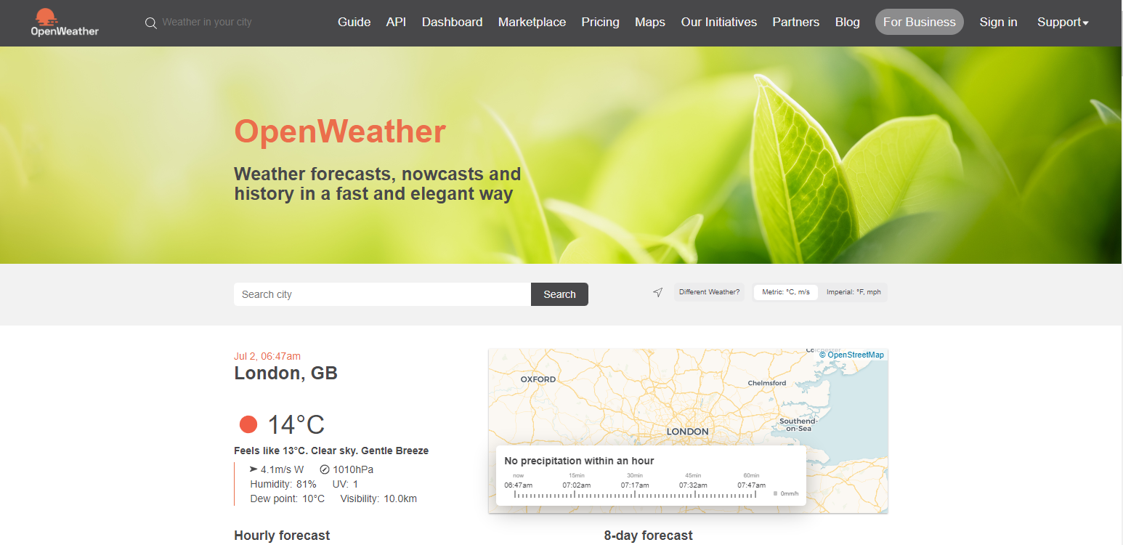

Slide 4





Средства разработки
Visual Studio Code
JavaScript
HTML
API OpenWeather

Slide 5

Архитектура
Images
Index.html
Main.js
Style.css

Slide 6

Архитектура
Функции:
checkWeather()
searchButton.addEventListener()
searchInput.addEventListener()
Hello()

Slide 7

Технологии
Функции
Массивы
Классы
Объекты
Асинхронность

Slide 8

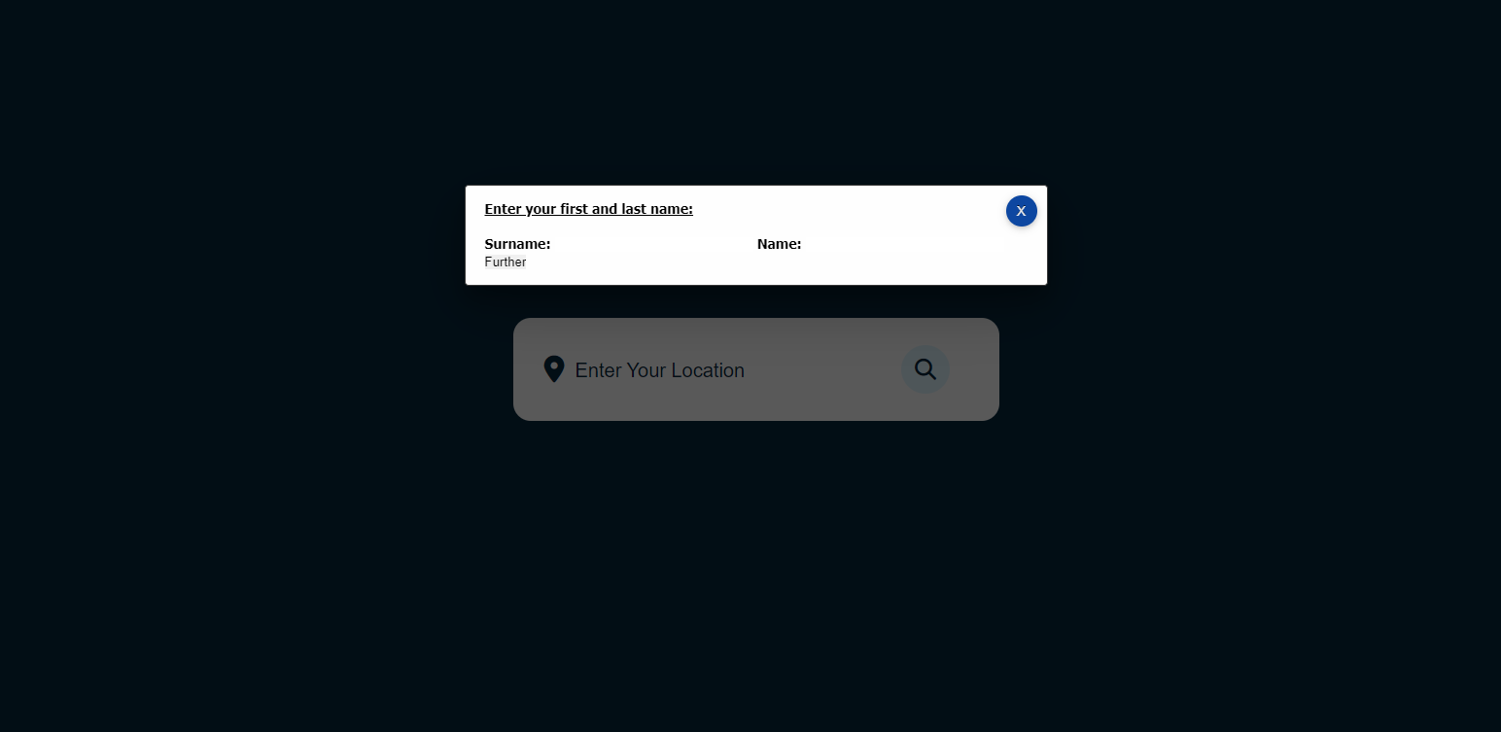
Демонстрация работы

Slide 9
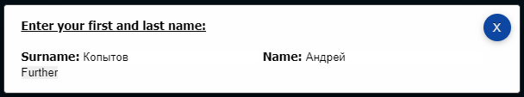
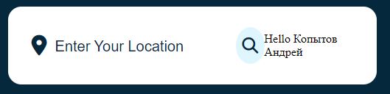

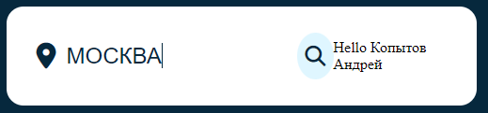

Slide 10
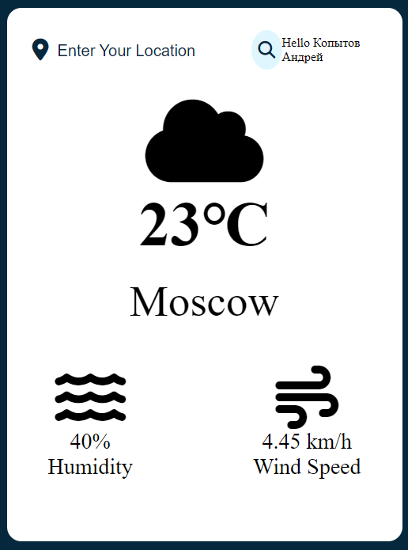

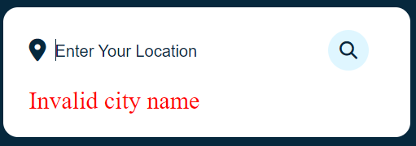

Slide 11
Заключение
Необходимо:
Больше практики
Изучать теорию
Лучше продумывать архитектуру
Получить навыки работы с CSS и HTML

Slide 12

Cпасибо за внимание!

